Slide 1
Comment insérer une image
dans une forme automatique

Slide 2
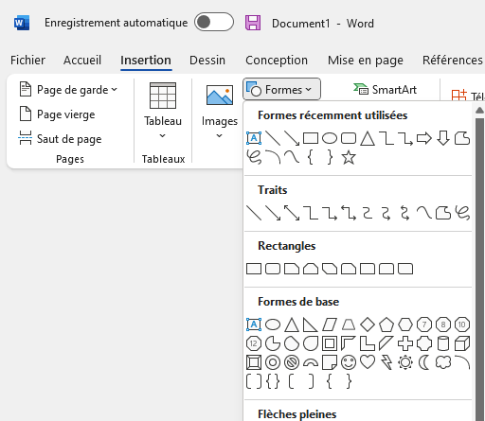
1°) Insérer une forme automatique
a) Cliquez sur ‘insertion’,
b)Puis choisir et cliquer sur ‘Formes’
L’écran suivant apparait :
c) Choisir une forme :
Par exemple un ‘cœur’

Slide 3
Pour agrandir la forme sans la
déformer,
Maintenez la touche majus-
cule enfoncée
b) Positionnez l’index de votre souris
Sur un angle de la forme et étirez-le
Jusqu’à ce que vous ayez obtenu
la grandeur désirée.
c) Vous pouvez relâcher la touche majuscule.
Maintenant, vous allez pouvoir insérer une
Image ou une photo dans la forme.

Slide 4
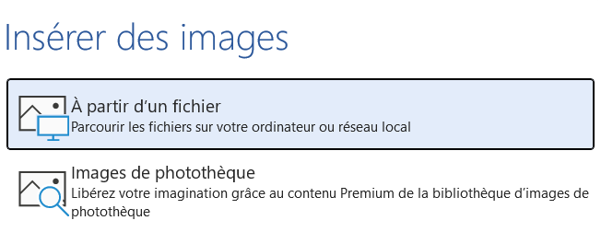
Pour insérer une photo :
Faire un click droit sur la forme,
b) Sélectionnez remplissage,
c) Choisir image par exemple,
d) Puis ‘à partir d’un fichier’ (fichier photo de votre ordinateur)
e) Choisissez la photo puis ‘cliquez sur insérer’.

Slide 5
.
VOICI LE RESULTAT

